Slide 1

ILEE - Institute of Life, Earth
and Environment
Nathalie MALENGREAU
26 janvier 2023

Slide 2

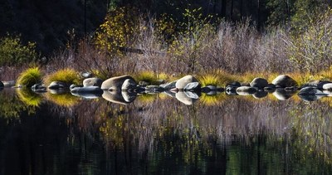
ILEE - Institute of Life, Earth and Environment
Etudie les mécanismes de la vie sur Terre et ses interactions avec l'environnement
Meilleure compréhension des processus fondamentaux régulant la vie sur terre
Caractérisation des pressions anthropiques sur l'environnement et l’homme, y compris les aspects historiques
Recherche d'alternatives durables pour
  gérer les ressources naturelles,
  réduire la pollution,
  conserver et restaurer la biodiversité
→ Grâce à une coalition de multiples disciplines offrant des perspectives totalement nouvelles et des approches interdisciplinaires

Slide 3
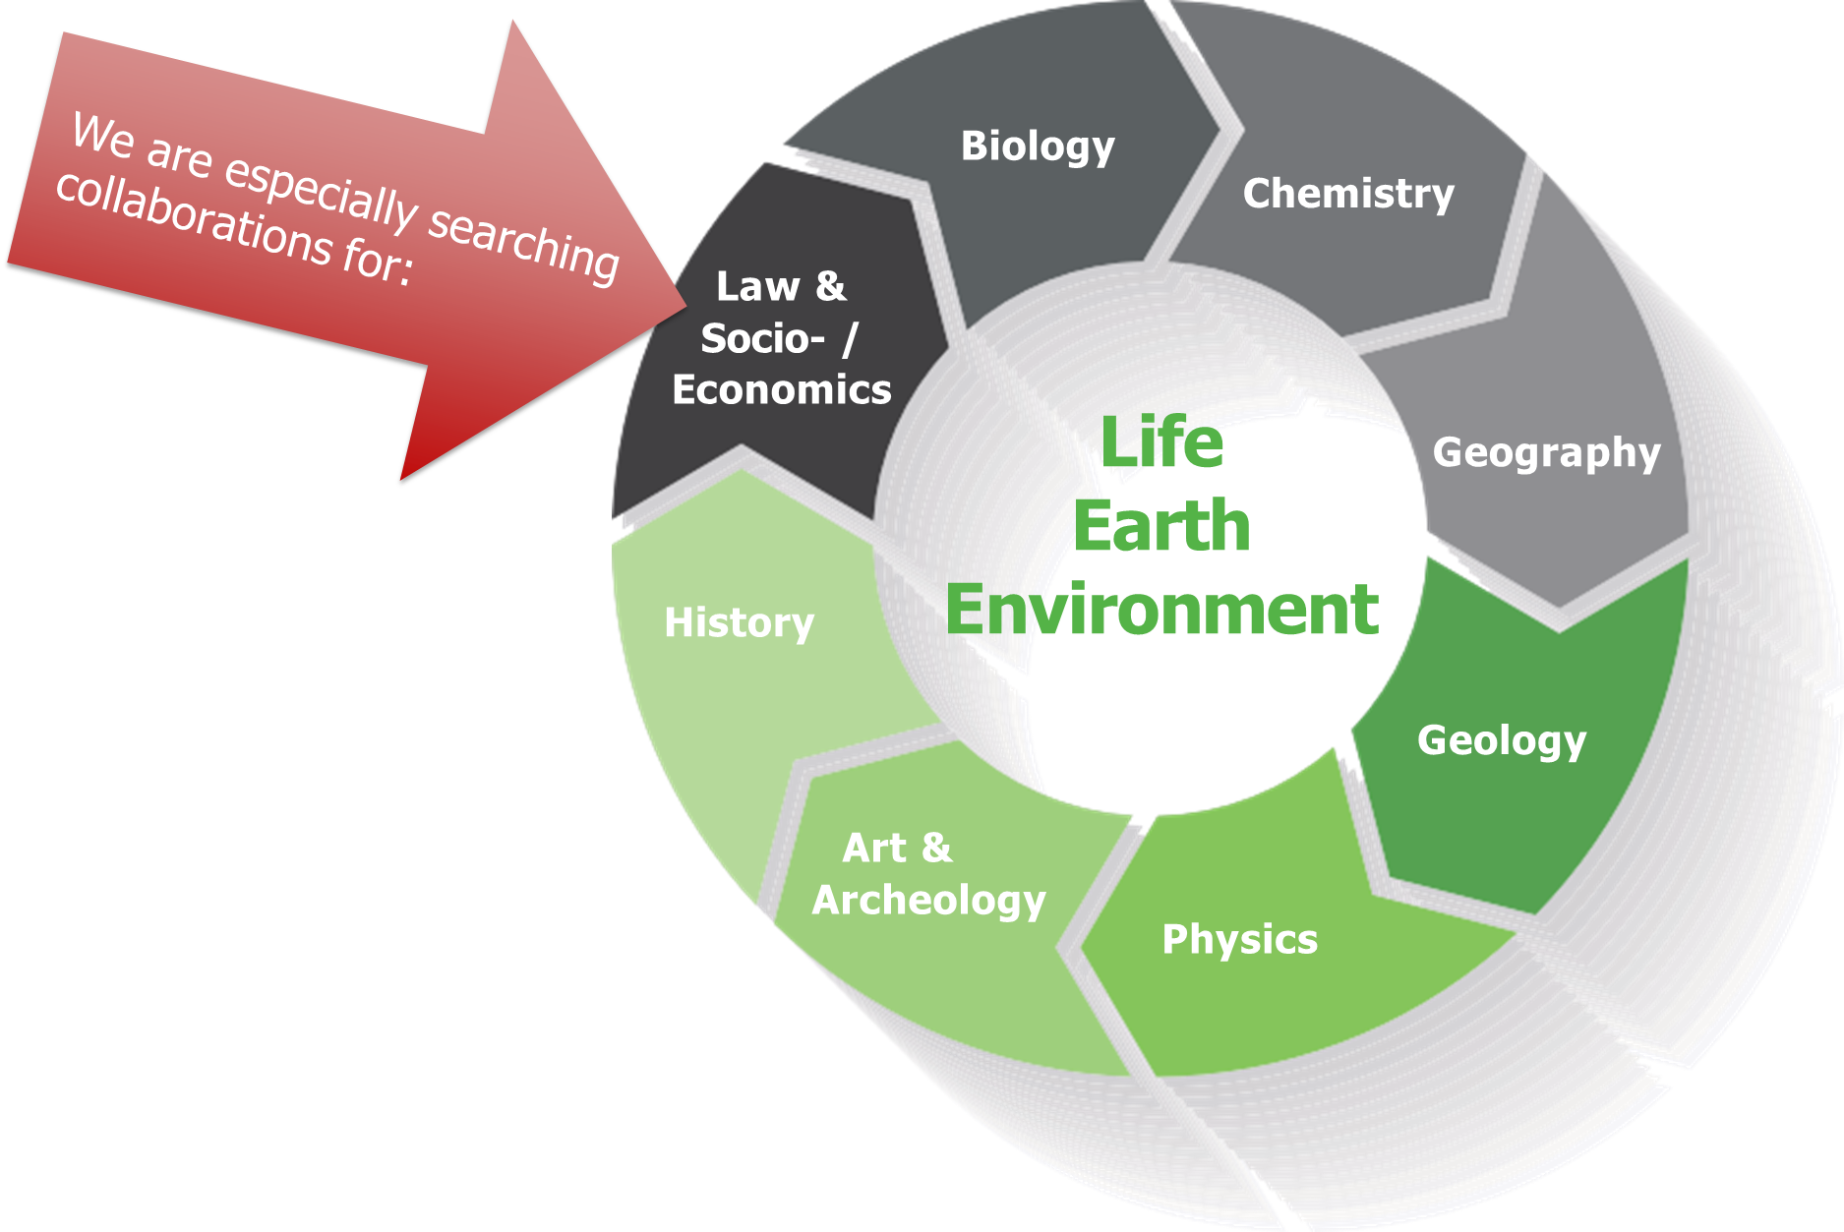
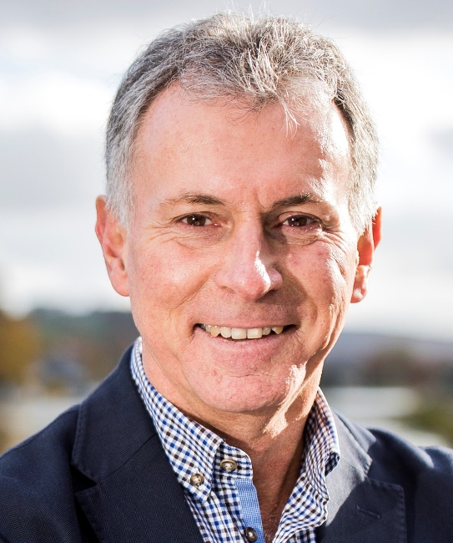
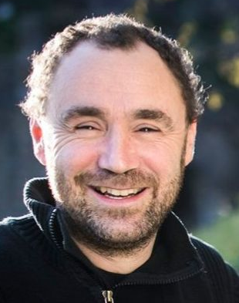
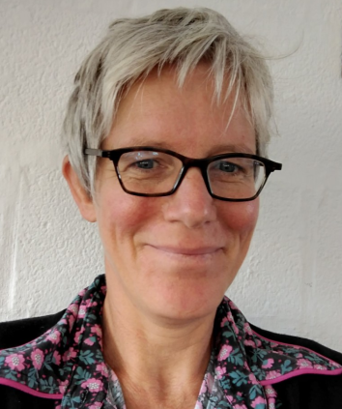
ILEE – un institut pluridisciplinaire
Sciences naturelles (biologie, géologie, chimie et physique), sciences sociales (géographie), sciences humaines (histoire de l'environnement, l'histoire de l'art et l'archéologie)
Environ 110 membres dont 94 scientifiques (14 académiques)
Un président, un co-président et une scientific manager
Patrick Kestemont président
Johan Yans
vice-président
Carolin Mayer scientific manager

Slide 4




ILEE – Les productions scientifiques 2018-2022
3 Spin-offs:
37 thèses
86 mémoires
310 publications scientifiques (>95% en Q1 et Q2)
116 projets
Grande attractivité :
72 chercheurs visiteurs de 26 pays différents
Partenaire d'alternet, l'interface européenne science-politique sur la biodiversité et les services écosystémiques.
Development of biological elicitors
Environmental DNA sequencing, metabarcoding and classic methodologies
Hydrological and hydrogeological monitoring solutions

Slide 5

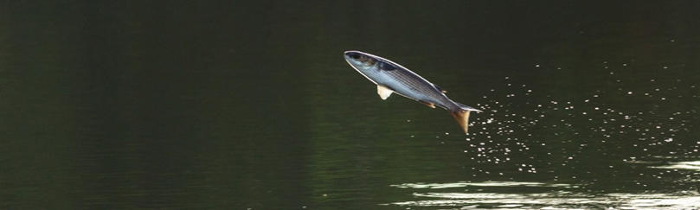
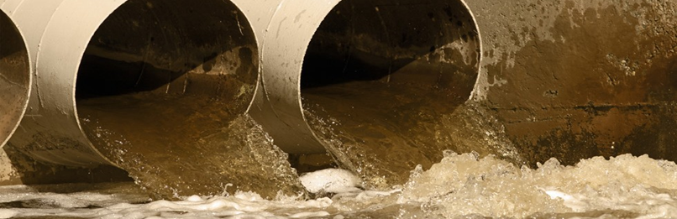
Thèmes de recherche (1)
Évolution, adaptation et biodiversité
  Questions fondamentales liées à :
    l'évolution des facteurs contribuant à la variation génomique et à l'adaptation
    à l'impact de l'homme sur l'environnement
    à l'évolution des organismes
    à la biodiversité et au fonctionnement des écosystèmes
Pollution et toxicologie environnementale
  L'objectif est d'identifier, d'évaluer et finalement de contrôler les agents toxiques qui agissent sur les individus et des écosystèmes entiers
Théorie écologique avec modèles
Données de terrain
Montages expérimentaux
ADN environnemental
Organismes aquatiques comme bioindicateurs
Conditions naturelles ou expérimentales
Etudes conceptuelles résultant de modèles mathématiques

Slide 6
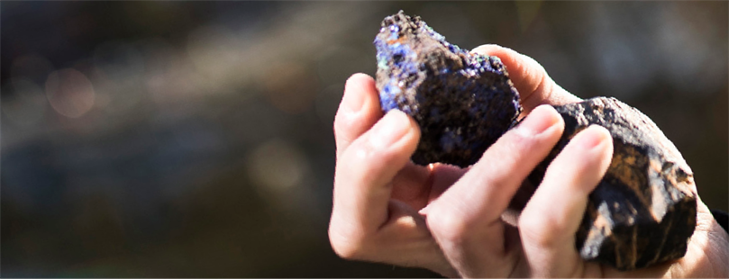
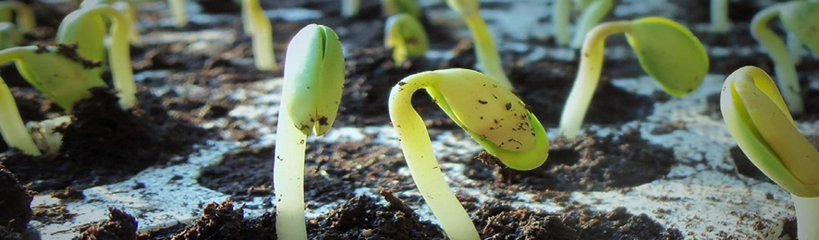
Thèmes de recherche (2)
Caractérisation et gestion des ressources naturelles
  Etude de l’extraction et du traitement durables des ressources non renouvelables afin de réduire les problèmes environnementaux
Production végétale et animale durable
  Recherche d'alternatives aux produits chimiques et pharmaceutiques pour relever les défis de la production végétale et animale
Pétrographie, minéralogie et géochimie des minerais supergènes
Cartographie et modélisation des processus d'écoulement aquifère et karstique
Productivité sensible des espèces d'eau douce cultivées
Restauration des écosystèmes aquatiques et espèces menacées (saumon et anguille).
La qualité des eaux de surface (indicateurs écologiques tels que les diatomées et les macro-invertébrés)
Méthodes d'immunostimulation
Remplacement par des ingrédients végétaux
Optimisation de l'élevage
Espèces tempérées et tropicales
Etudes moléculaires des plantes (transduction du signal et molécules élicitrices d’origine biologique)

Slide 7
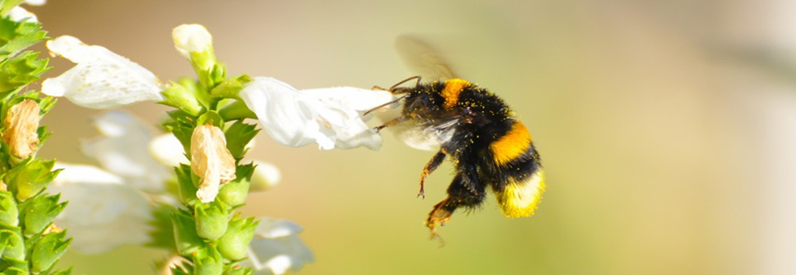
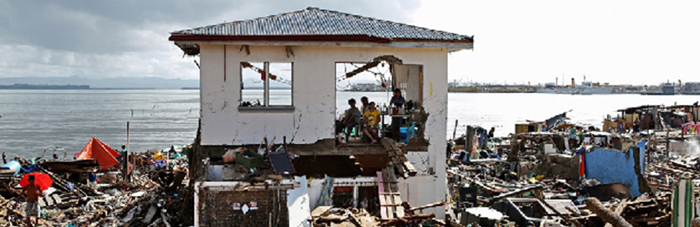
Thèmes de recherche (3)
Services écosystémiques
  Aider à la gestion et l'aménagement durables du paysage, afin d'accroître le bien-être des acteurs locaux
Impacts environnementaux sur les populations humaines
  Évaluer les risques économiques, sociaux et sanitaires dus aux dangers environnementaux et les vulnérabilités des populations qui y sont associées afin de concevoir des stratégies d'adaptation
Cadres d'évaluation intégrés et inclusifs qui incluent les parties prenantes locales de manière participative.
Evaluation sociale des services écosystémiques (gouvernance locale)
Les approches méthodologiques
Interaction entre l'environnement et la migration au niveau des ménages ou des individus
Interactions entre les différents agents responsables de la transmission des maladies vectorielles et zoonotiques
Méthodes innovantes pour étude des questions spatiales en épidémiologie

Slide 8
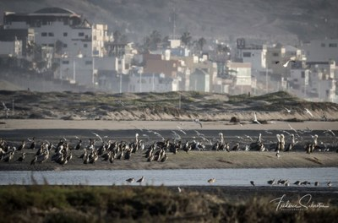
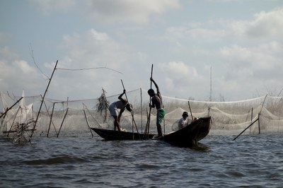
Thèmes de recherche (4)
Histoire de l'environnement
  Influence de l’homme sur les zones urbaines et rurales, la pollution des rivières et l'histoire des produits du terroir
Gestion de l'environnement et des ressources naturelles dans le Sud
  Collaboration avec des partenaires situés dans les pays du Sud dans les thématiques citées ci-dessus
Perception de l'impact de l'homme sur les zones urbaines et rurales (urbanisation, exploitation industrielle et pollution) entre le 18e et le 20e siècle.
Pollution des rivières et relations entre les hommes et les animaux
Aspects socio-historiques de l'histoire des produits du terroir

Slide 9
ILEE – En un clin d’oeil

Slide 10
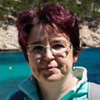

Nathalie MALENGREAU
Coordination Financements Projets R&D
Conseillère Expert Financements Région Wallonne
Conseillère Scientifique Environnement (ILEE)
nathalie.malengreau@unamur.be
+32 81 72 57 08 (ou Teams)

